Slide 1

RAINBOWSIX | SIEGE
遊戲角色分析

Slide 2

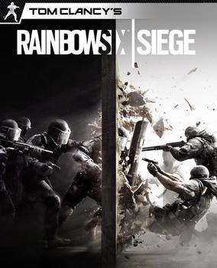
實作動機
RAINBOWSIX | SIEGE (R6)是一款CQB類型的射擊遊戲，我們本身對其熱愛以及對於相關的背景資訊深感興趣，不只對於遊戲內的各種技術訣竅，以及關乎遊戲提及過的現實事物。

Slide 3
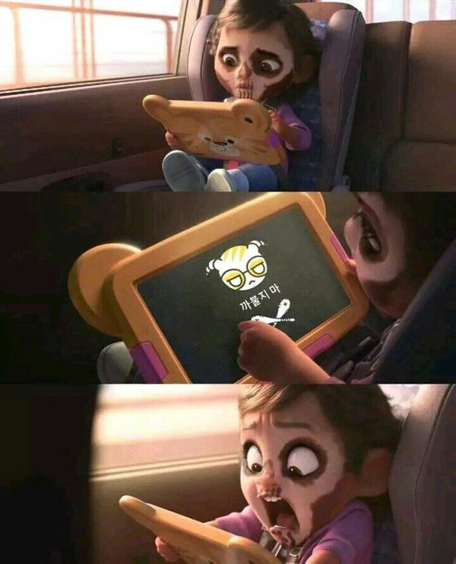
實作目的
由於遊戲內的角色有各自的特色及背景，為人物特徵增添許多元素，並且由於R6是一款對新手不太友善的遊戲，因此我們從最主要的部份-角色，來分析。了解角色有利於釐清遊戲上的操作及觀念，如果能先清楚地搞懂基本事物，那麼遊戲就不會太難上手。

Slide 4
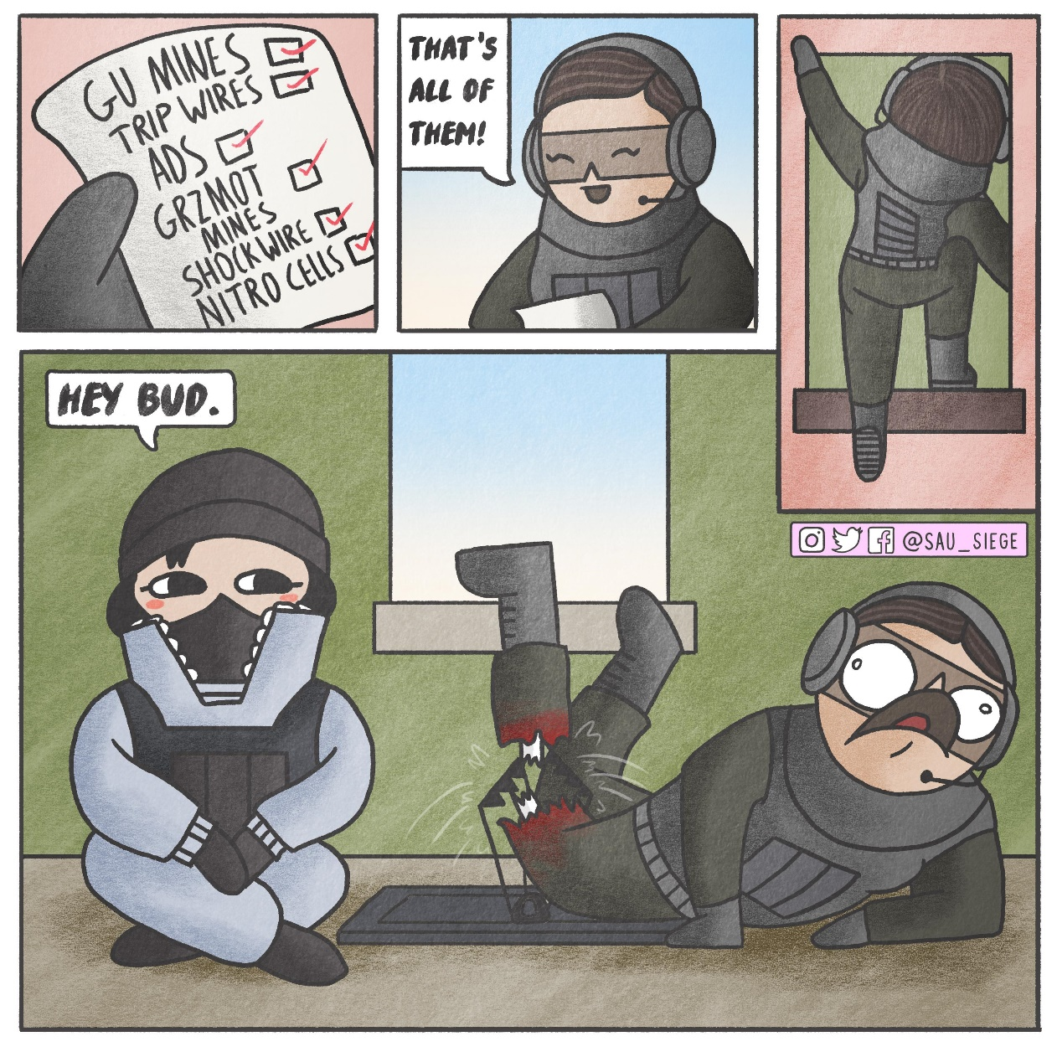
應用技術
CSS : 調整各種參數 、排版、版面效果
HTML : 文字敘述 、插入圖片及影片
jquery :顯示和隱藏內容、分頁標籤

Slide 5
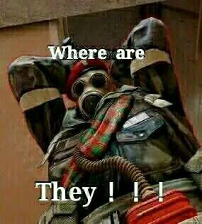
分配工作
網頁製作 : 王璽翔、郭柏憲
資料、影片、PPT 提供及製作 : 蘇晉毅、沈承翰

Slide 6
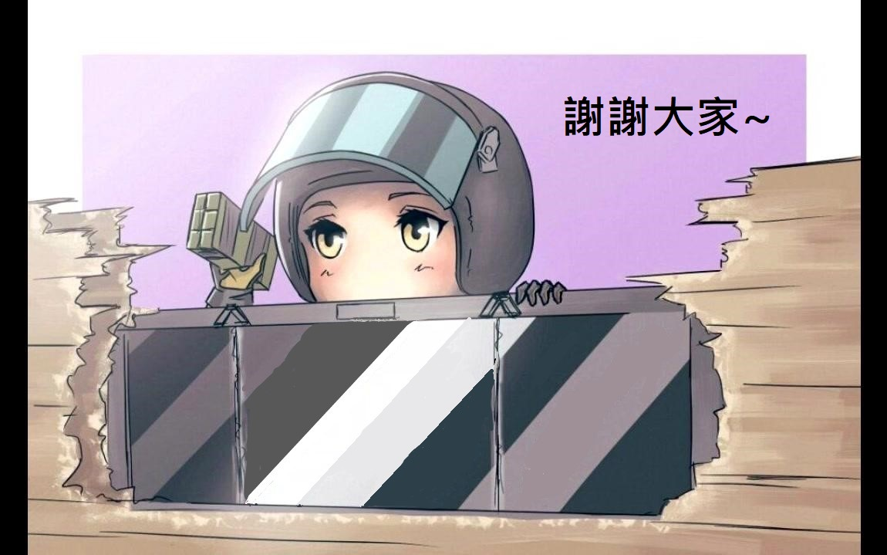
THE END
THE
END

